Slide 1

小嶋 涼 岡橋 俊輔 篠澤 都桃 三浦 菜摘

Slide 2
本日のアジェンダ
① マクロトレンドの確認
② 現状分析
③ アプリの概要
④ ビジネスプラン
⑤ マイルストーン
⑥ 今後の展開
１

Slide 3
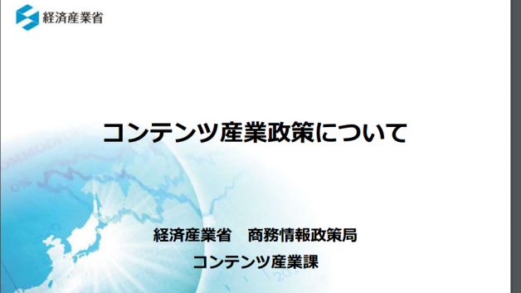
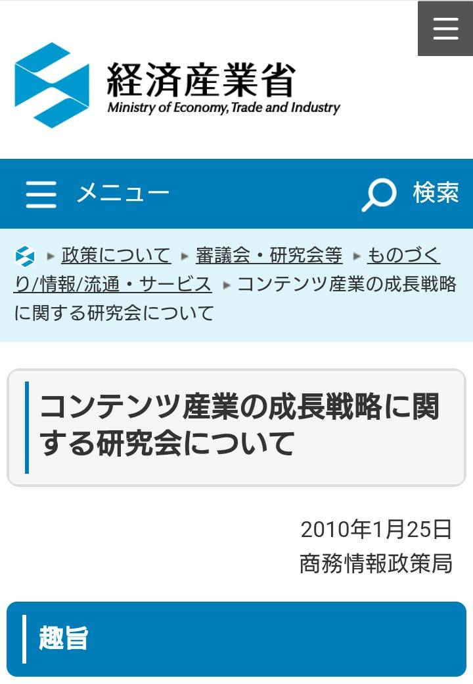
トレンド
今後のコンテンツ市場について
●2020年度コンテンツ産業の世界市場規模
2014年度：約68兆円 → 2020年度：約85兆円
●2020年度コンテンツ産業における雇用規模
現在：約31万人 → 2020年度：約36万人
(参照 経済産業省)
➡コンテンツ産業の重要性・将来性について注目されている
２

Slide 4
現状分析①（需要面）
(参照 公益社団法人全国出版協会)
(参照 一般社団法人日本動画協会)
➡漫画とアニメ両市場とも一定の成長を遂げている
３

Slide 5
現状分析②（供給面）
● 漫画家志望者数 35万9千人→プロの漫画家 6千人
● 声優志望者数 30万人→プロの声優 9千人
➡漫画家志望者、声優志望者の厳しい現実
４

Slide 6



現状分析③（本質的な課題）
需要面
供給面
マクロトレンド
消費者による堅調な需要
一握りのプロの存在感
コンテンツ産業の拡大予測
【本質的課題】
プロ志望者の機会の欠如
５

Slide 7



アプリの概要①
アマチュア声優が作る作品を楽しめるプラットフォームアプリ
① 漫画家がお題として、
漫画を投稿する。
② 声優がお題を基に、
声を合わせて投稿する。
③ 利用者は投稿された
音声付コンテンツを楽しむ。
６

Slide 8
アプリの概要②
１
２
３
漫画家がお題として、漫画を投稿する
中堅漫画家約５名に仕事を依頼。
漫画の自動めくり機能もあり。
７

Slide 9
アプリの概要③
１
２
３
声優がお題を基に、声を合わせて投稿する
お題を選ぶ→録音する→コンテンツを投稿する
既存の投稿に重ねて音声投稿も可能。
コンテンツを投稿する。
８

Slide 10
アプリの概要④
１
２
３
ユーザーは投稿された音声付コンテンツを楽しむ
コンテンツを見る・聞く。
コンテンツへの評価・コメント機能。
2大チャット機能
① 利用者同士の意見交換チャット機能
② 利用者と声優間での個別チャット機能
９

Slide 11



ビジネスモデル
固定給
＋
インセンティブ給
課金
＋
評価
漫画
漫画家 シナリオライター
成果報酬
ユーザー
作品
成果報酬
アフレコ
声優
10

Slide 12
第１次行動期間
第2次行動期間
その後
マイルストーン
・アプリ開発（プロトタイプ)
・デジタルハリウッド様への交渉
・SNSのアカウントの立ち上げ
・アプリの試運転
・運用に対するフィードバックの回収
・アプリの発信
11

Slide 13

今後の展開
価値観の
多様化
プラットホーム拡大
新技術
エンターテイメント業界の
劇的進化時代
突入！！
➡ “アフ読”は 漫画の新たな楽しみ方を提供するコンテンツ
12

Slide 14
[Appendix]

Slide 15
市場規模
参照：https://www.impress.co.jp/newsrelease/2016/07/20160727-01.html
2020年には電子書籍が3000億円の市場規模になると予想されている
13

Slide 16
売上・費用分析
‣売上高推移
‣顧客数推移
経過月 | 1ヶ月 | 2ヶ月 | 3ヶ月 | 4ヶ月 | 5ヶ月 | 6ヶ月
課金 | 196円 | 196円 | 196円 | 196円 | 196円 | 196円
新規顧客 | 0.3万人 | 0.3万人 | 0.9万人 | 0.9万人 | 1.5万人 | 1.5万人
既存顧客 | 0万人 | 0.3万人 | 0.6万人 | 1.5万人 | 2.4万人 | 3.9万人
顧客数 | 0.3万人 | 0.6万人 | 1.5万人 | 2.4万人 | 3.9万人 | 5.4万人
‣費用分析
コスト
変動費
漫画家
声優
固定費
設備費
広告費
人件費
家賃
サーバー
雑費
社員
漫画家
‣固定費分析
・・・印税
・・・成果報酬
種類 | 設備費 | 広告費 | 人件費
金額 | 400万円 | 50万円 | 275万円
→固定費 総額725万円
14

Slide 17
損益分岐点分析
‣損益分岐点分析
売上高
固定費＋変動費
15

Slide 18
競合分析（利用者・提供者）
‣競合定義
ツール
プロ
アマ
有
作者
品質担保
無
ツール
プロ
アマ
投稿
声優
形態
配信
【マンガ】
【声優】
利用者 …アマチュアの「斬新性」の高評価
競合をアマチュア主体ツールと定義
提供者 …プロは本アプリのコンセプト外
16

Slide 19
競合分析（当アプリ分析）
‣SWOT分析
内的要因
・コンテンツ力
・中程度の品質担保
・手軽さ
・高品質担保の不確実性
・量の不足
S
W
O
T
外的要因
・コンテンツ産業の活発化
・電子書籍市場の拡大
・激しい競争
⇒顧客第一主義の「コンテンツ力」で勝負
17

Slide 20
競合分析（優位性検証）
アマ
有
無
作者
品質担保
アマ
投稿
配信
声優
形態
‣競争優位性
【マンガ】
【声優】
【利用者】
コンテンツ力
中程度の品質
手軽さ(検索)
手軽さ(時間)
【提供者】
知名度獲得
副業支援
コンテンツ力
全ての競合に対して競争優位性を保有
当アプリ＝高い競争力発揮
18

